Slide 1
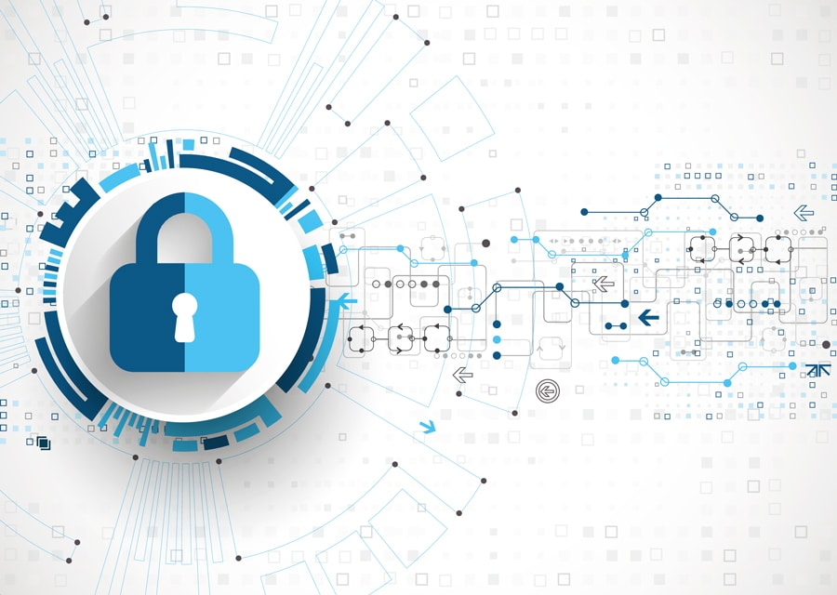
Digitaler Datenschutz - Phishing
Aufbau digitaler Resilienz indem wir digitales Wohlbefinden und Sicherheit für alle zugänglich machen 2022-2-SK01-KA220-ADU-000096888

Slide 2
EINFÜHRUNGSFRAGEN
Was meinen Sie, was Phishing ist?
Welche Hinweise weisen Sie normalerweise darauf hin, dass es sich bei einer Nachricht um einen Phishing-Versuch handeln könnte?
Wurden Sie schon einmal Opfer von Phishing oder kennen Sie jemanden, dem das passiert ist?
Haben Sie aktuelle Beispiele für Phishing, die Sie uns mitteilen möchten?

Slide 3
PHISHING
Der Begriff Phishing leitet sich wahrscheinlich vom englischen Wort "fishing" ab und bezieht sich somit auf die Tätigkeit des Fischens und darauf, dass der Fisch den über Bord geworfenen Köder annimmt, so wie der Nutzer den Köder.

Slide 4
Was bedeutet der Begriff Phishing?
Phishing ist eine weit verbreitete Art von Cyberangriffen, die über E-Mails, Textnachrichten, Telefonanrufe und andere Kommunikationsformen auf Einzelpersonen abzielen.
Dabei handelt es sich um eine Technik, mit der versucht wird, sensible Daten, wie z. B. Bankkontonummern, durch eine betrügerische Aufforderung in einer E-Mail oder auf einer Website zu erlangen, wobei sich der Täter als legitimes Unternehmen oder seriöse Person ausgibt.

Slide 5
Was bedeutet der Begriff Phishing?
Phishing ist eine der einfachsten Techniken, die von Cyberkriminellen eingesetzt werden, aber auch eine der effektivsten.
Sie besteht darin, eine Person zu kontaktieren, indem sie ihr vorgaukelt, dass sie in Gefahr ist, z. B. indem sie behauptet, dass ihr Bankkonto angegriffen wird, und sie dann auf verschiedene Weise dazu bringt, ihre persönlichen Daten wie Karten, Konten oder Passwörter preiszugeben, wodurch die Hacker Zugang zu privaten Daten erhalten.

Slide 6
Wann hat sie begonnen?
Die ersten Phishing-Versuche in der Geschichte wurden in den späten 1990er Jahren gegen das Unternehmen America Online, den damals größten Anbieter von Internetzugängen, verzeichnet.
Die Häufigkeit der Betrugsversuche veranlasste das multinationale Unternehmen, eine E-Mail an alle Nutzer zu senden, in der es erklärte, dass das Unternehmen niemals Kontakt mit ihnen aufnehmen würde, um sie zur Zahlung aufzufordern oder Passwörter zu erfahren.
In den frühen 2000er Jahren verlagerte sich die Aufmerksamkeit der Hacker auf Online-Zahlungssysteme, da es für Kriminelle üblich war, Websites wie E-BAY oder PAY-PAL zu klonen.

Slide 7
ARTEN VON PHISHING
Es gibt verschiedene Arten von Phishing:
E-Mail-Phishing
Speer-Phishing
Klon-Phishing
Sprach-Phishing
SMS-Phishing

Slide 8
EMAIL-PHISHING
In der digitalen Sphäre ist E-Mail-Phishing eine große Bedrohung, deren Ursprung in der Tatsache liegt, dass Cyberkriminelle versuchen, Menschen mit Spam oder gefälschten E-Mails zu täuschen.
Unter den Arten des E-Mail-Phishings gibt es eine große Vielfalt, wie z. B. Spear-Phishing und Clone-Phishing, bei denen die Bedrohungen auf sehr viel spezifischere und besser organisierte Opfer und Organisationen ausgerichtet sind.

Slide 9
SPEAR PHISHING
E-Mail-Phishing ist eine weit verbreitete Bedrohung in der digitalen Welt, wobei Spear-Phishing eine noch gezieltere Form annimmt.
Diese Strategie besteht darin, das Opfer des Angriffs genau zu identifizieren, um eine möglichst wahrheitsgemäße E-Mail zu erstellen.

Slide 10
Wofür wird es verwendet?
Laut dem Bericht "Average Cost of a Spear Phishing Incident: $1.6Mn", der von Vanson Bourne durchgeführt und von Cloudmark gesponsert wurde, war Spear Phishing im Jahr 2015 für 38 Prozent der Cyberangriffe der untersuchten Unternehmen verantwortlich.
In vielen Fällen wird diese Strategie zu politischen Zwecken eingesetzt. Berichten zufolge hat die chinesische Regierung 2011 selbst eine Phishing-Kampagne gegen Beamte der USA und Südkoreas durchgeführt.

Slide 11
CLONE PHISHING
Kriminelle klonen E-Mails
Klon-Phishing ist eine raffinierte Taktik, die von Cyberkriminellen eingesetzt wird.
Bei dieser Technik klonen die Kriminellen E-Mails oder Nachrichten aus der Vergangenheit und leiten die Leute auf gefälschte Websites um, die oft identische Kopien der Originalseiten sind.
Dann gibt der sich sicher fühlende Nutzer seine Zugangsdaten ein, die dann von den Hackern genutzt werden.
Umleitung auf gefälschte Websites

Slide 12
STIMME PHISHING
Voice-Phishing oder Vishing ist eine Betrugsmethode, bei der mit Hilfe von Telefonanrufen versucht wird, vertrauliche Informationen wie Kreditkartennummern, Passwörter oder andere persönliche Daten zu erlangen.
Diese Betrüger geben sich oft als seriöse Unternehmen aus, z. B. als Banken, Telefongesellschaften, Versicherungen usw.

Slide 13
SMS-PHISHING
SMS-Phishing oder Smishing ist dasselbe wie Voice-Phishing, nur dass es über SMS-Nachrichten erfolgt.
Diese Nachrichten enthalten oft bösartige Links oder Anweisungen für das Opfer, mit persönlichen Informationen zu antworten.

Slide 14
DER NIGERIANISCHE BETRUG
Eine der bekanntesten Phishing-Techniken ist der Nigerianer-Betrug.
Dies ist ein klassischer Betrug, der bereits in den 1990er Jahren bekannt war.
WIE KAM ES ZU DIESEM BETRUG?

Slide 15
In den 1990er Jahren kontaktierte ein selbsternannter nigerianischer Prinz (daher der Name) zufällige Personen per Post und behauptete, große Geldbeträge ins Ausland transferieren zu müssen, dies aber diskret zu tun. Er bittet dann um ein Konto im Tausch gegen einen hohen Prozentsatz des überwiesenen Geldes, der sich in der Regel auf mehrere Millionen Euro beläuft.
Bei diesen Betrügereien gibt sich in der Regel jemand als wohlhabende Person aus, die Hilfe bei der Überweisung eines großen Geldbetrags ins Ausland benötigt. Sie versprechen dem Opfer einen beträchtlichen Anteil des Geldes im Austausch für eine kleine Vorauszahlung zur Deckung verschiedener Gebühren und Ausgaben. Sobald das Opfer jedoch das Geld überwiesen hat, verschwindet der Betrüger.

Slide 16
WAS PASSIERT MIT DEN UNVORSICHTIGEN, DIE DEN KÖDER SCHLUCKEN?
Die Betrüger beginnen damit, Geld für fiktive Anwalts- und Notargebühren zu verlangen, und machen so lange weiter, bis das Opfer nicht mehr zahlt oder merkt, dass es betrogen wurde.

Slide 19
ABSCHLUSSPRÜFUNG
Was ist der Unterschied zwischen Phishing und Spear-Phishing, und wie kann man sie vermeiden?

Slide 20
Freie Lizenz
Das hier entwickelte Produkt im Rahmen des Projekts "Building Digital Resilience by Making Digital Wellbeing and Security Accessible to All 2022-2-SK01-KA220-ADU-000096888" wurde mit Unterstützung der Europäischen Kommission entwickelt und gibt ausschließlich die Meinung des Autors wieder. Die Europäische Kommission ist nicht für den Inhalt der Dokumente verantwortlich.
Die Veröffentlichung steht unter der Creative Commons Lizenz CC BY- NC SA.
Diese Lizenz erlaubt Ihnen, das Werk zu verbreiten, zu remixen, zu verbessern und darauf aufzubauen, jedoch nur nicht kommerziell. Bei der Verwendung des Werkes sowie von Auszügen daraus muss:
müssen die Quelle und ein Link zur Lizenz angegeben werden und eventuelle Änderungen müssen erwähnt werden. Die Urheberrechte verbleiben bei den Autoren der Dokumente.
das Werk darf nicht zu kommerziellen Zwecken verwendet werden.
Wenn Sie das Werk neu komponieren, konvertieren oder darauf aufbauen, müssen Ihre Beiträge unter derselben Lizenz wie das Original veröffentlicht werden.
Haftungsausschluss:
Finanziert von der Europäischen Union. Die geäußerten Ansichten und Meinungen sind jedoch ausschließlich die des Autors/der Autoren und spiegeln nicht unbedingt die der Europäischen Union oder der Europäischen Exekutivagentur für Bildung und Kultur (EACEA) wider. Weder die Europäische Union noch die EACEA können für diese verantwortlich gemacht werden.

